Slide 1
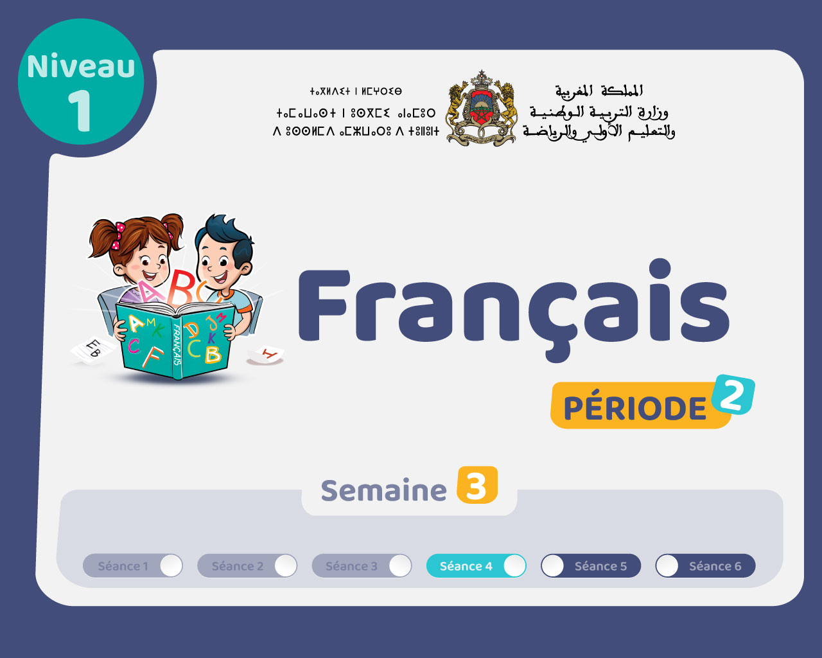

Slide 2
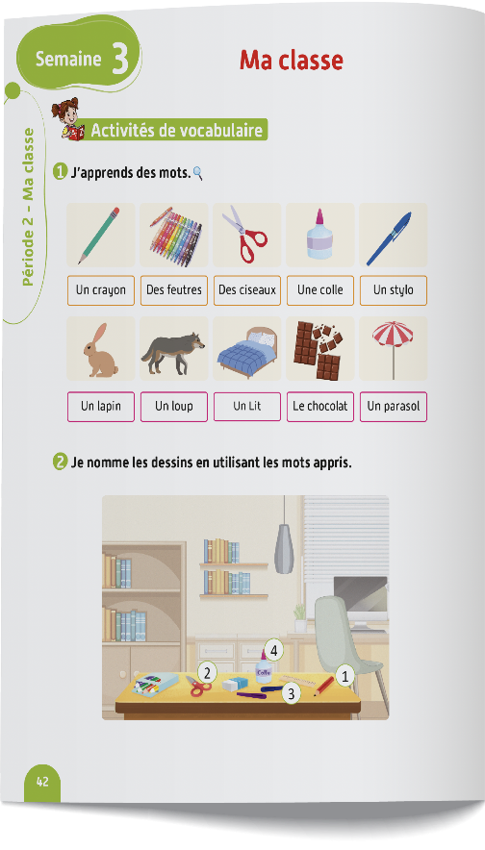
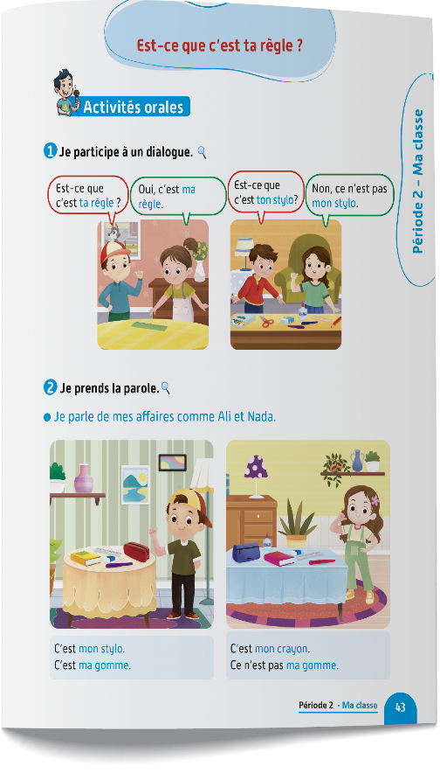
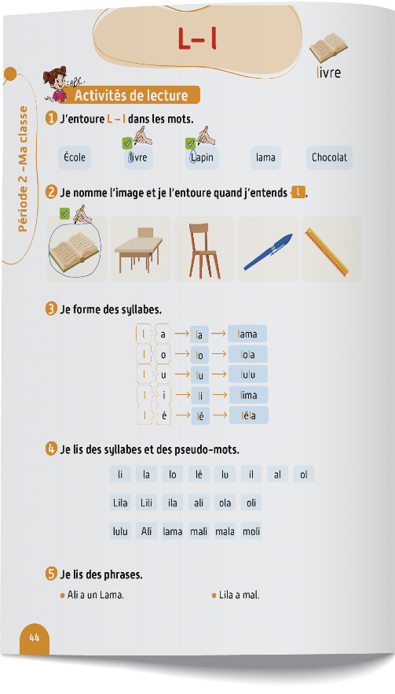
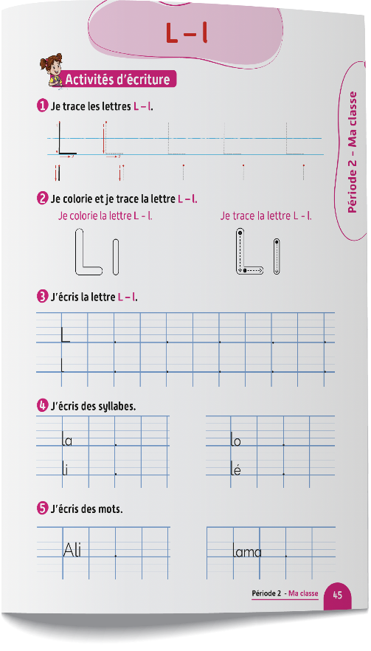
Contenu de la semaine
Réservé à l’enseignant (e)

Slide 3
Organisation de la semaine
Réservé à l’enseignant (e)
Séance 4
Présentation du vocabulaire
Exploitation du vocabulaire
Activités de vocabulaire sur livret
Oral – Dialogue
Lecture - Lettre l - L
Ecriture - Lettre l - L
Séance 5
Oral – Acte de parole
Lecture - Lettre l - L
Ecriture - Lettre l - L
Oral – Dialogue
Lecture - Lettre l - L
Ecriture - Lettre l - L
Séance 3
Oral - Acte de parole
Lecture -Lettre l - L
Ecriture - Lettre l -L
Révision
Lecture offerte

Slide 4
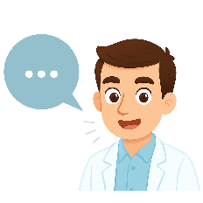



Bonjour les enfants ! La leçon de français commence maintenant.

Slide 5
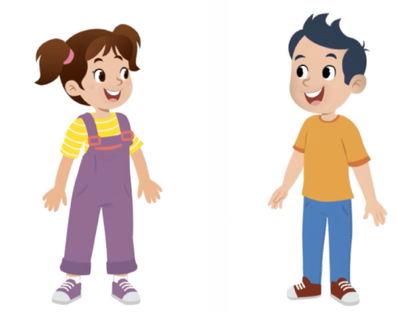
Aujourd’hui, nous allons apprendre un dialogue en français. Majd et Nada vont nous aider. Soyez attentifs .

Slide 6

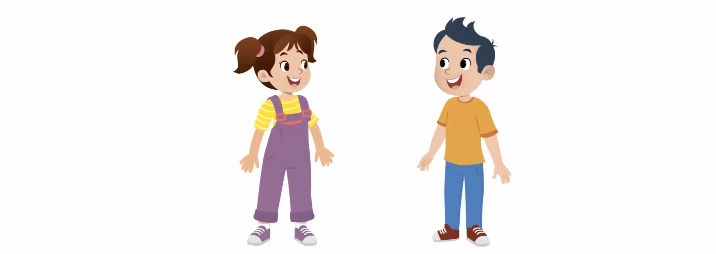

Lecture de la vidéo.

Slide 7
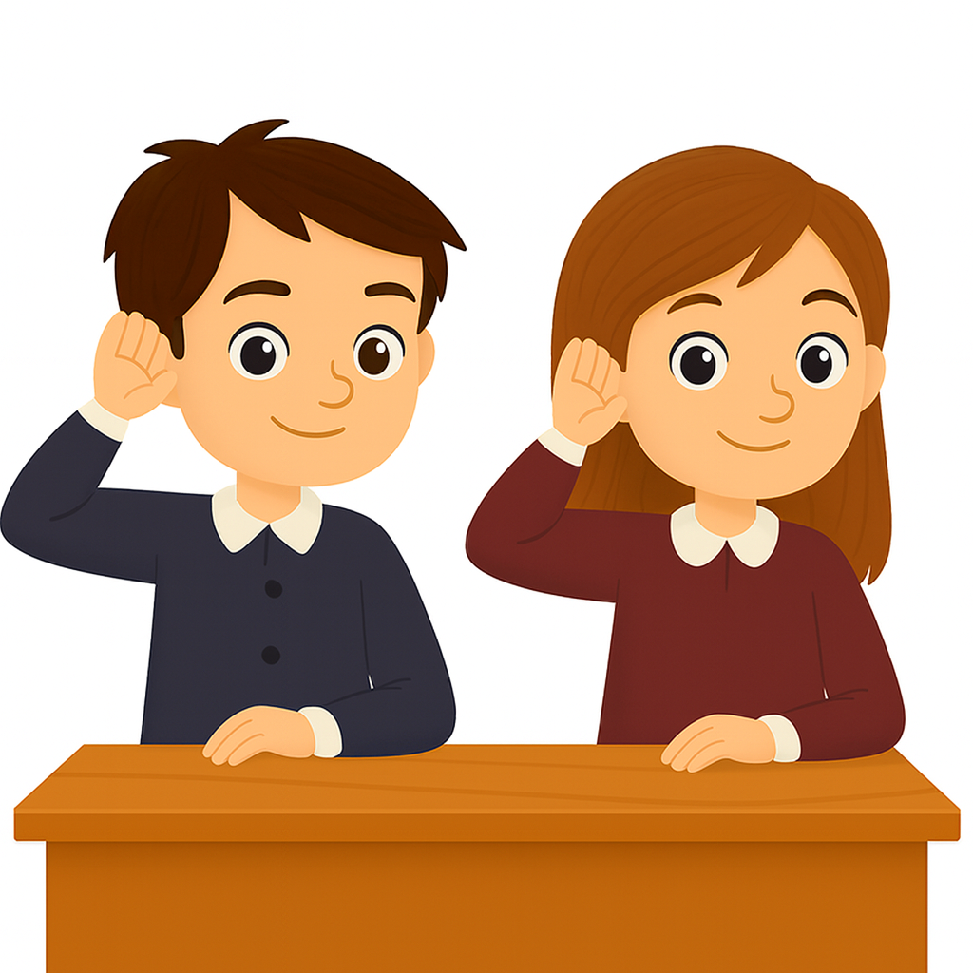
On va écouter le dialogue une deuxième fois. Écoutez bien.

Slide 8
Lecture de la vidéo.

Slide 9
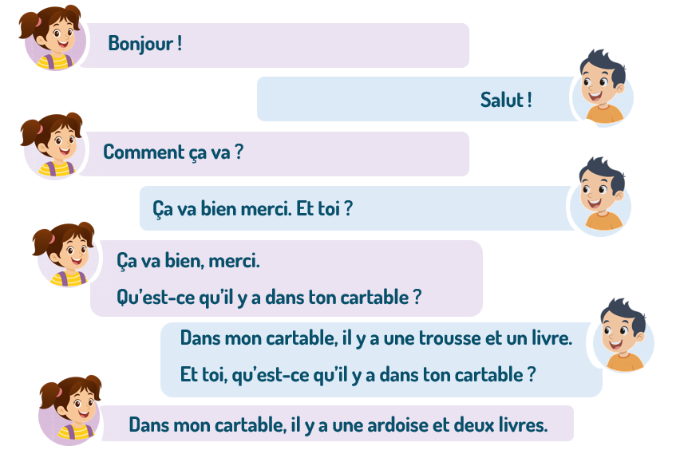
Maintenant, on va répéter le dialogue ensemble. Je vais lire chaque réplique et vous allez répéter après moi.

Slide 10
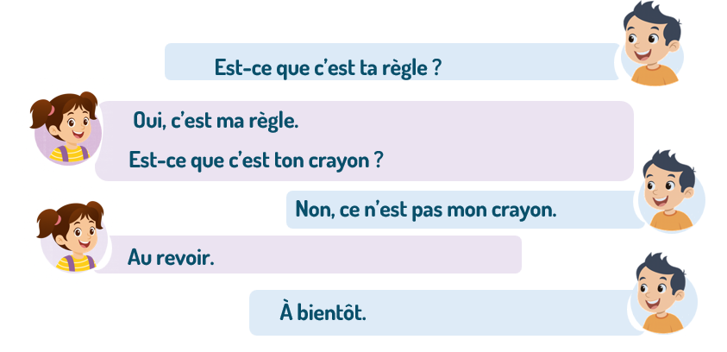
On continue à répéter ensemble le dialogue.

Slide 11

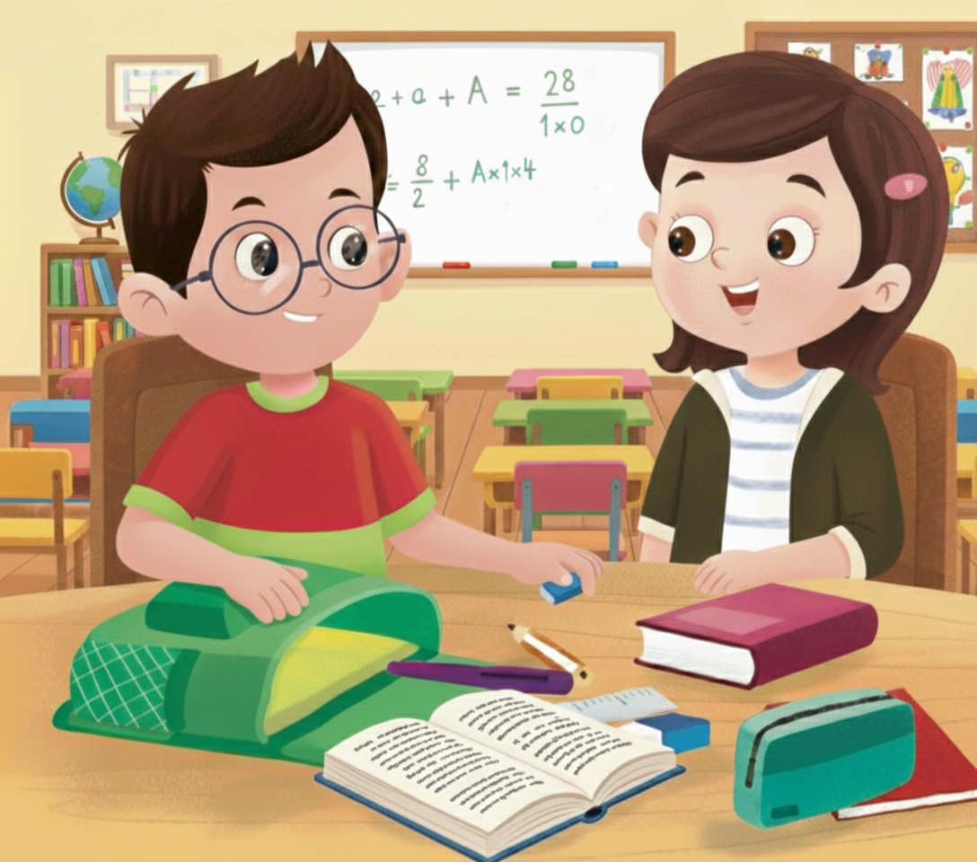
Maintenant, on va jouer ce dialogue. On va le faire en 3 étapes. Soyez attentifs.
Etape 1
Etape 2
Etape 3

Slide 12

Etape 1. Je vais vous expliquer la situation.
Etape 1
Etape 2
Etape 3
Situation : « La fille et le garçon sont en classe. Chacun montre un objet et demande à l’autre si cet objet lui appartient. »

Slide 13
Etape 2. Chacun réfléchit silencieusement à ce qu’il va dire dans le dialogue.
Etape 1
Etape 2
Etape 3
Situation : « La fille et le garçon sont en classe. Chacun montre un objet et demande à l’autre si cet objet lui appartient. »

Slide 14
Etape 3. Maintenant, vous allez jouer le dialogue. Qui veut passer au tableau ?
Etape 1
Etape 2
Etape 3
Situation : « La fille et le garçon sont en classe. Chacun montre un objet et demande à l’autre si cet objet lui appartient. »

Slide 15

Maintenant, tout le monde participe. Jouez le dialogue avec votre voisin.

Slide 16

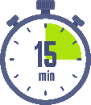
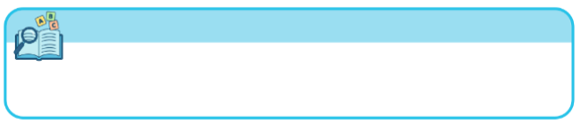
Plan de la séance 4
Réservé à l’enseignant (e)
Dialogue reprenant les actes de parole enseignés.
2. Lecture
Lecture de syllabes avec la lettre l.
Ecriture de syllabes avec la lettre l.

Slide 17
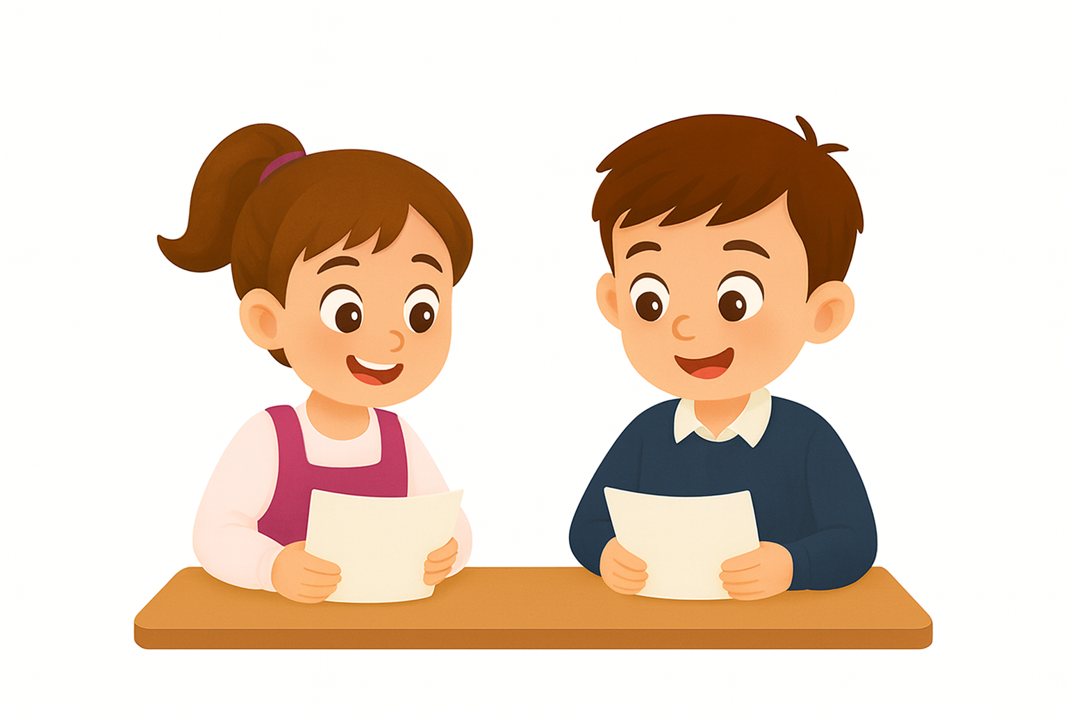
Maintenant, on va faire de la lecture.

Slide 18
Aujourd’hui, nous allons apprendre à lire des syllabes avec le son « l ».
L l

Slide 19

C’est quelle lettre ?
L

Slide 20
C’est quelle lettre ?
l

Slide 21

Lecture de la vidéo.

Slide 22
Qui veut lire ?
l a > la

Slide 23
Qui veut lire ?
l i > li

Slide 24
Qui veut lire ?
l o > lo

Slide 25
Qui veut lire ?
l u > lu

Slide 26
Qui veut lire ?
l e > le

Slide 27
Qui veut lire ?
l é > lé

Slide 28
Répétons ensemble
la li lo lu le lé

Slide 29
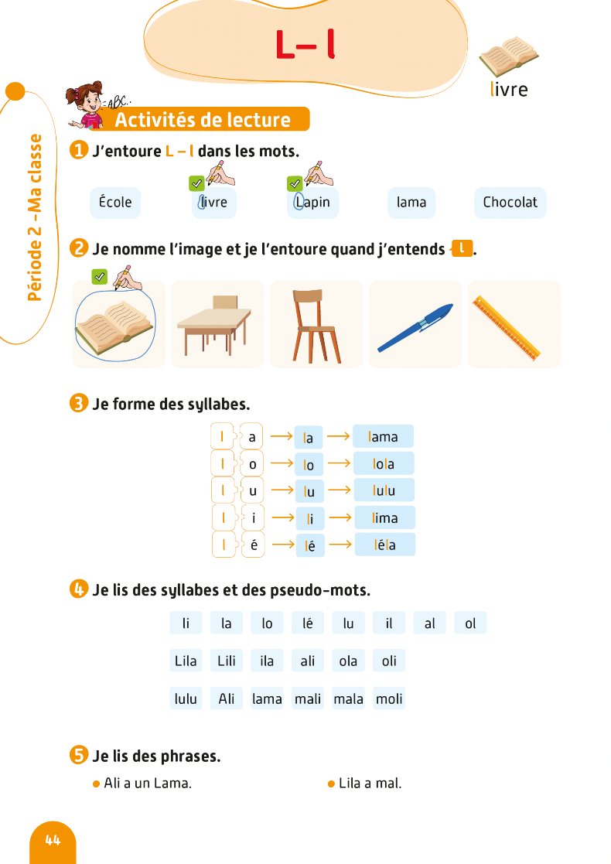
Ouvrez le manuel à la page 44. Avec votre voisin, vous allez faire l’activité 3.

Slide 30
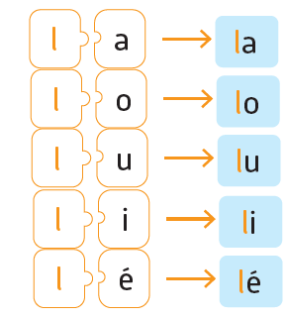
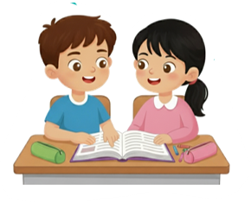
Maintenant, vous allez lire à votre voisin. À tour de rôle.

Slide 31
Plan de la séance 4
Réservé à l’enseignant
Réservé à l’enseignant (e)
Dialogue reprenant les actes de parole enseignés.
Lecture de syllabes avec la lettre l.
3. Écriture
Ecriture de syllabes avec la lettre l.

Slide 32
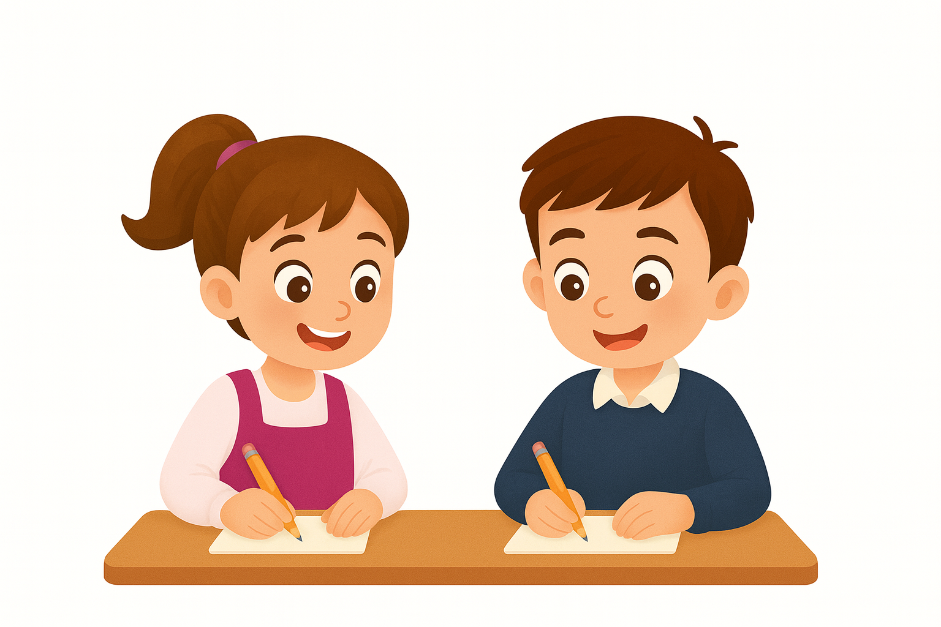
Maintenant, nous allons apprendre à écrire des syllabes avec la lettre l. Soyez attentifs.

Slide 33
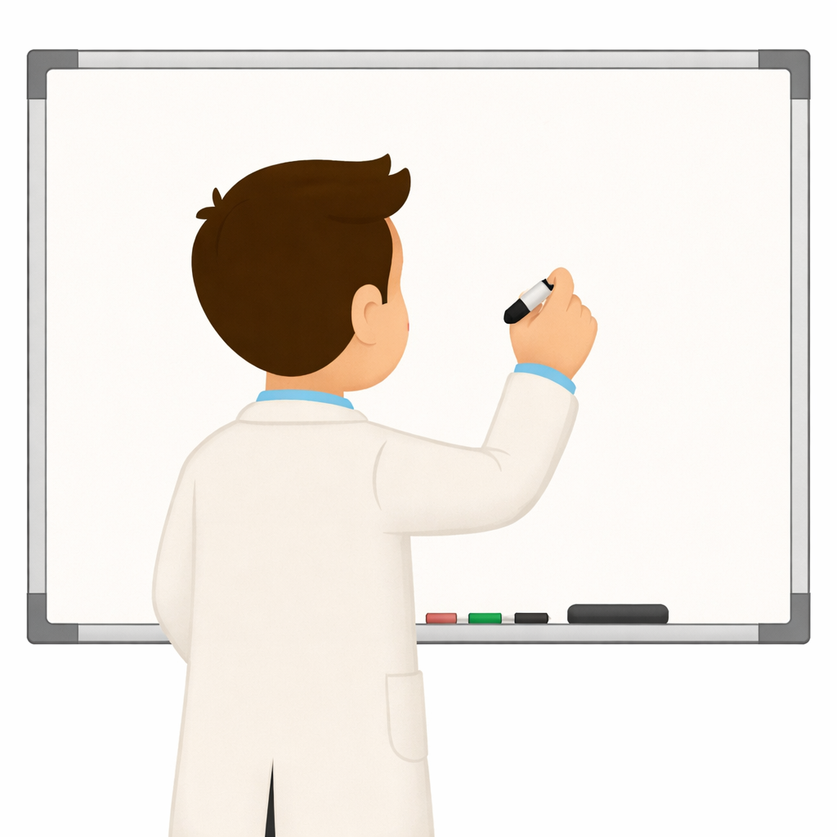
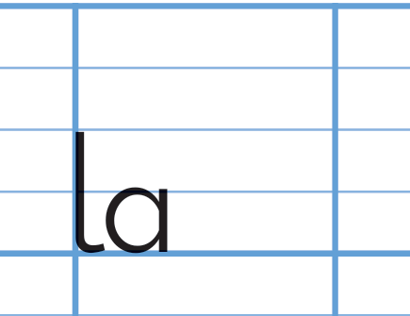
Maintenant, je vais écrire la syllabe « la » sur le tableau. Regardez comment je fais.

Slide 34

Prenez vos ardoises.

Slide 35

Écrivez la.

Slide 36
Levez les ardoises. Je vais vérifier votre écriture.

Slide 37
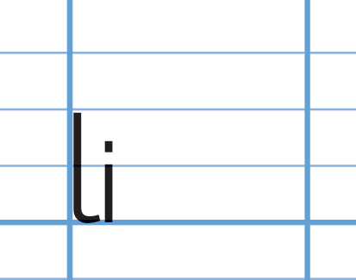
Maintenant, je vais écrire la syllabe « li » sur le tableau. Regardez comment je fais.

Slide 38
Ecrivez li sur vos ardoises.

Slide 39
Levez les ardoises. Je vais vérifier votre écriture.

Slide 40
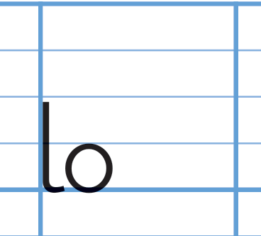
Maintenant, je vais écrire la syllabe « lo » sur le tableau. Regardez comment je fais.

Slide 41
Ecrivez lo sur vos ardoises.

Slide 42
Levez les ardoises. Je vais vérifier votre écriture.

Slide 43
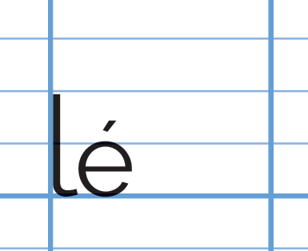
Maintenant, je vais écrire la syllabe « lé » sur le tableau. Regardez comment je fais.

Slide 44
Ecrivez lé sur vos ardoises. .

Slide 45
Levez les ardoises. Je vais vérifier votre écriture.

Slide 46
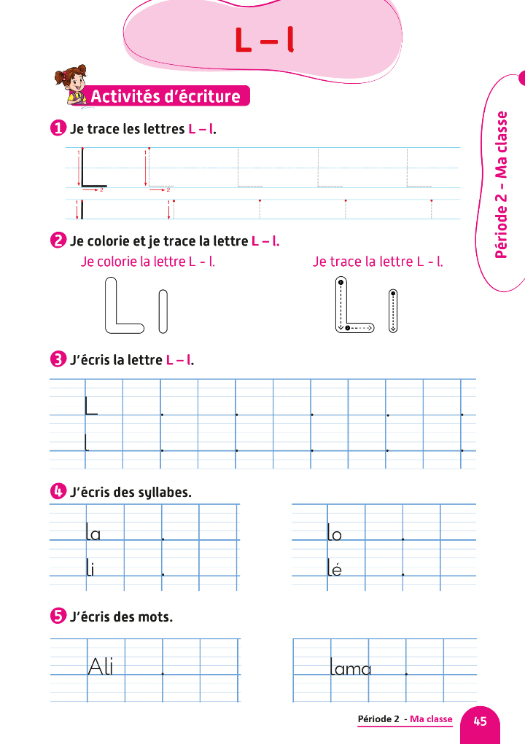
Prenez vos livrets à la page 45.

Slide 47
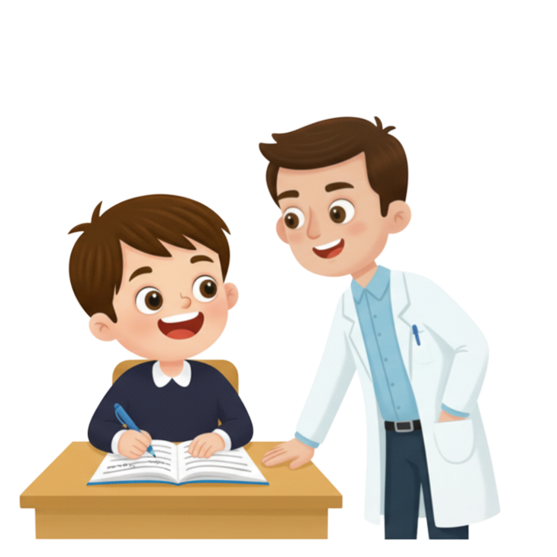
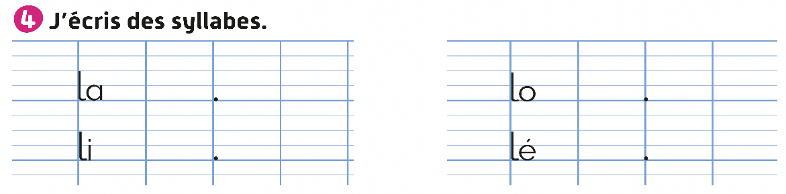
Écrivez les syllabes comme dans les exemples. Je vais circuler entre les rangs pour vous aider.

Slide 48
La séance d’aujourd’hui est terminée. À demain.

